Slide 1
История Узбекистана
7
класс
ТЕМА:
АРХИТЕКТУРА, ИСКУССТВО, МУЗЫКА.

Slide 2
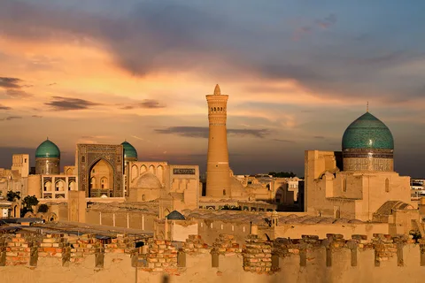
ПЛАН УРОКА
Архитектура.
Настенная роспись, резьба.
Каллиграфия.
3. Музыка.

Slide 3
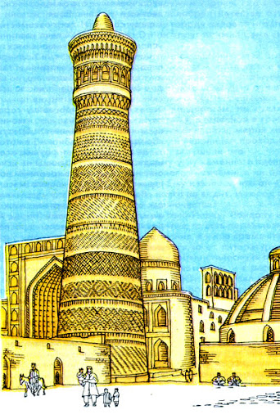
КУЛЬТУРНЫЙ ПОДЪЕМ В X- НАЧАЛЕ XIII ВЕКА
В начале X-XIII века в Мавераннахре и Хорезме наблюдался культурный подъем. Под влиянием ислама появились новые формы и содержание в архитектуре и искусстве. В строительстве широко использовался жженый кирпич, различные виды ганча. В этот период строятся многочисленные дворцы, мечети, медресе, караван-сараи.

Slide 4
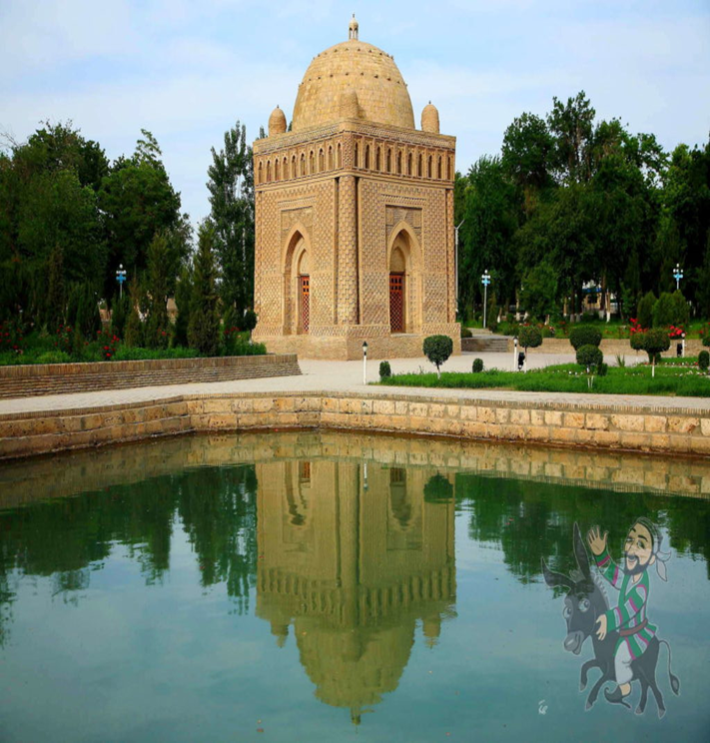
МАВЗОЛЕЙ ИСМАИЛА САМАНИ
Ярким образцом архитектуры того времени является мавзолей Исмаила Самани.
Мавзолей является одним из древнейших памятников среднеазиатского зодчества и памятником архитектуры мирового значения. В 1993 году он был включён в список объектов всемирного наследия ЮНЕСКО.

Slide 5
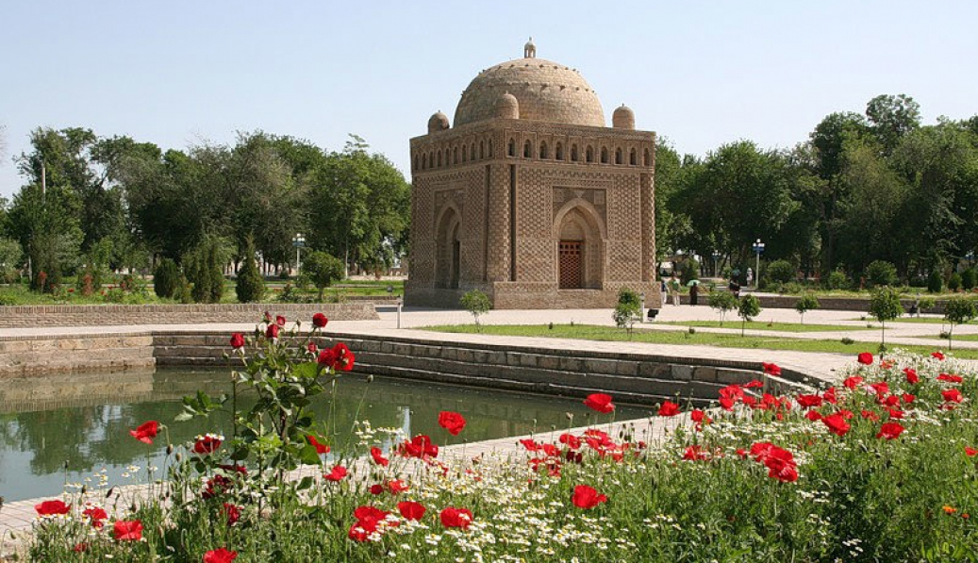
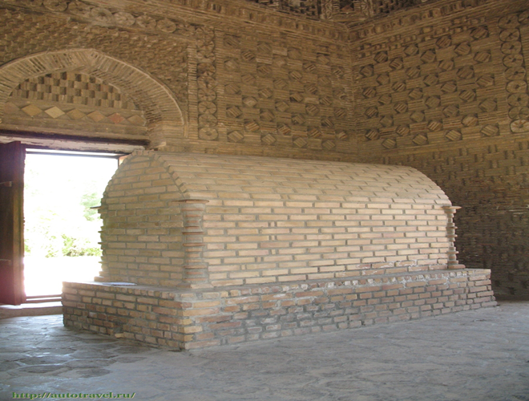
ОСНОВАНИЕ МАВЗОЛЕЯ
Принято считать, что он был построен в конце X в. Исмаилом Самани - основоположником династии Саманидов. Есть сведения, подтверждающие, что он построил его для своего отца Ахмада ибн Асада. Однако позднее мавзолей становится семейной усыпальницей, в нем похоронен и сам Исмаил Самани и его внук.

Slide 6
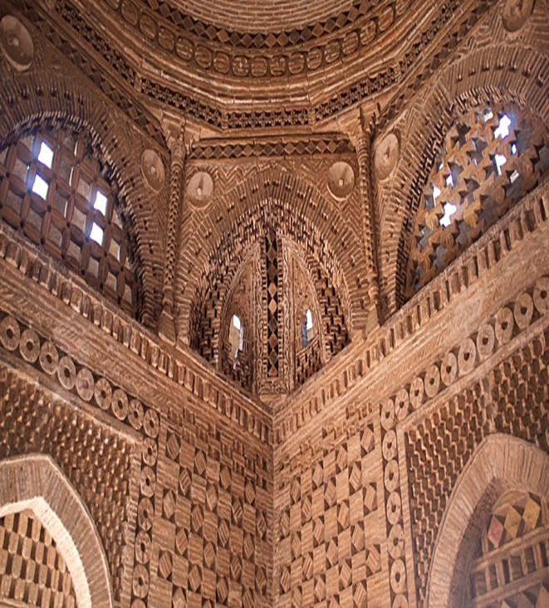
АРХИТЕКТУРНЫЕ ОСОБЕННОСТИ МАВЗОЛЕЯ
Стены мавзолея выложены фигурной кладкой кирпича, с чередованием горизонтальных и вертикальных столбиков кирпичей. Благодаря искусному узору, в разное время суток мавзолей выглядит по-разному. В некоторых местах кладка выполнена в виде плетенки, что придает зданию особую красоту.

Slide 7
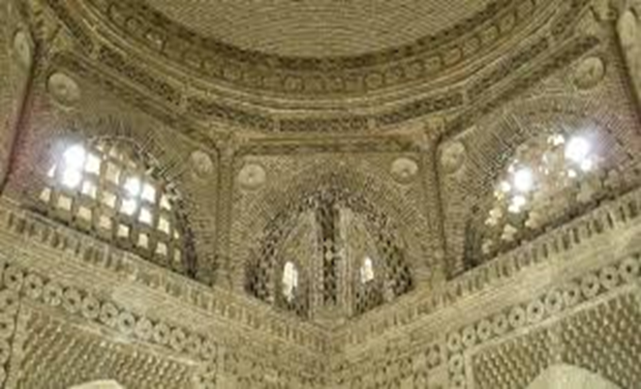
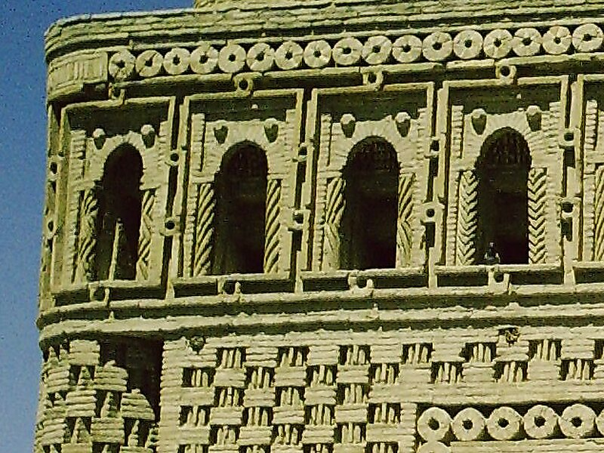
АРХИТЕКТУРНЫЕ ОСОБЕННОСТИ МАВЗОЛЕЯ
Форма мавзолея Саманидов - куб, перекрытый куполом. Эти формы имеют прямое истолкование в мифологической символике, которой их наделяли древние религии, а позже суфизм: куб-символ устойчивости, символ Земли; купол - подобие небосвода; их соединение - символ единства Вселенной, а здание, таким образом, олицетворяет модель Вселенной.

Slide 8
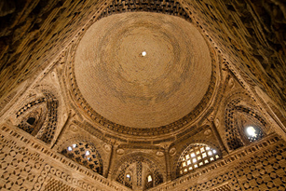
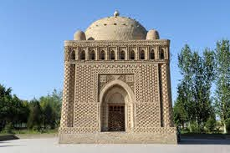
ЛЕГЕНДЫ О МАВЗОЛЕЕ ИСМАИЛА САМАНИ
Легенда утверждает, что мавзолей скрывался под песком со времен нашествия Чингисхана. Якобы местные жители решили уберечь его от жестокого завоевателя, разрушившего почти весь город, и до самой верхушки забросали песком, скрыв от глаз. До XX века мавзолей был почти полностью закрыт культурным слоем.

Slide 9
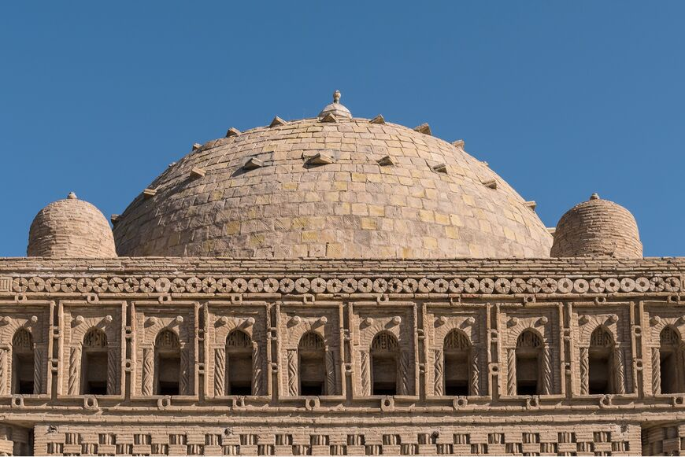
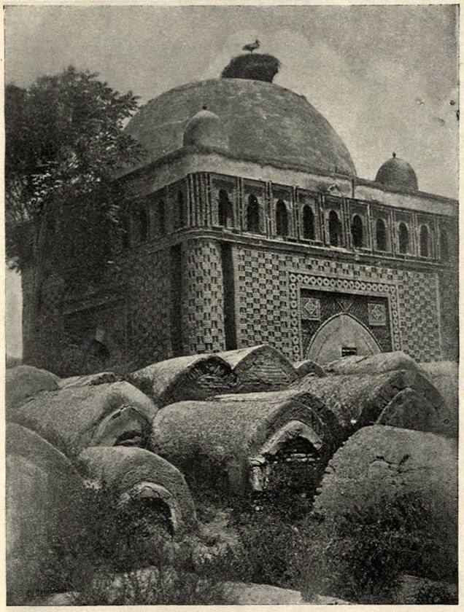
МАВЗОЛЕЙ ИСМАИЛА САМАНИ В НАЧАЛЕ XX ВЕКА
Мавзолей Исмаила Самани по стилю и конструкции отражает дух своей эпохи. До 1920 года он находился в запущенном состоянии. Могилы богатых людей закрывали его на одну треть высоты. Купол был поврежден.
Духовенство утверждало, что Исмаил жив и помогает мусульманам. В мавзолее было проделано два отверстия (в головной и ножной частях). Жители в отверстие вкладывали записки с вопросами и просьбами, а из другого вынимали «ответы», написанные от его имени священнослужителями.

Slide 10
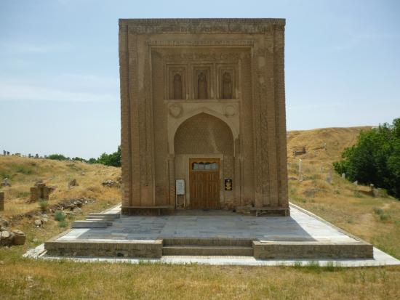
МАВЗОЛЕЙ АРАБ-АТА
Мавзолей Араб-ата (X в.) —получил известность благодаря своим исключительным архитектурно -художественным качествам Мавзолей Араб-ата создан в селе Тим.
Местное население называет его Араб-ата — «отец арабов». В названии, предположительно указано, что мавзолей воздвигнут над могилой одного из арабских воителей, павшего в VIII веке в этих, тогда ещё населённых местах.

Slide 11
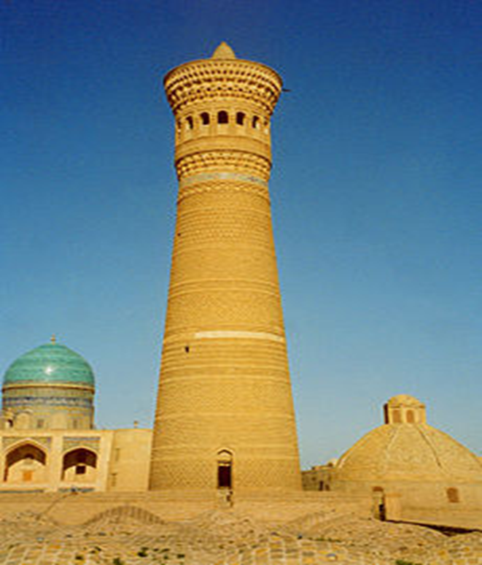
МИНАРЕТ КАЛЯН
Минарет Калян был построен в 1127 году караханидом Арслан-ханом.
Минарет Калян является символом Бухары; самым высоким и одним из старейших архитектурных памятников города; одним из самых выдающихся сооружений подобного рода на мусульманском Востоке. Памятник включён в список объектов всемирного наследия ЮНЕСКО. Высота минарета составляет 46,5 метров.

Slide 12
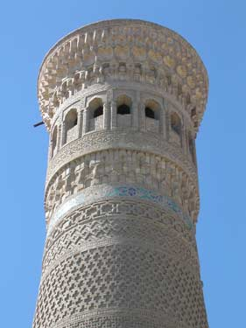
АРХИТЕКТУРНЫЕ ОСОБЕННОСТИ
Минарет Калян был воздвигнут при соборной мечети под руководством мастера зодчего уста Бако. Его отстроили в 1127 году целиком из жжёного кирпича. Минарет сохранился почти без изменений. В свое время минарет выполнял несколько функции: башни при мечети, откуда распевался азан (призыв мусульман на намаз); дозорной вышки; маяка.

Slide 13
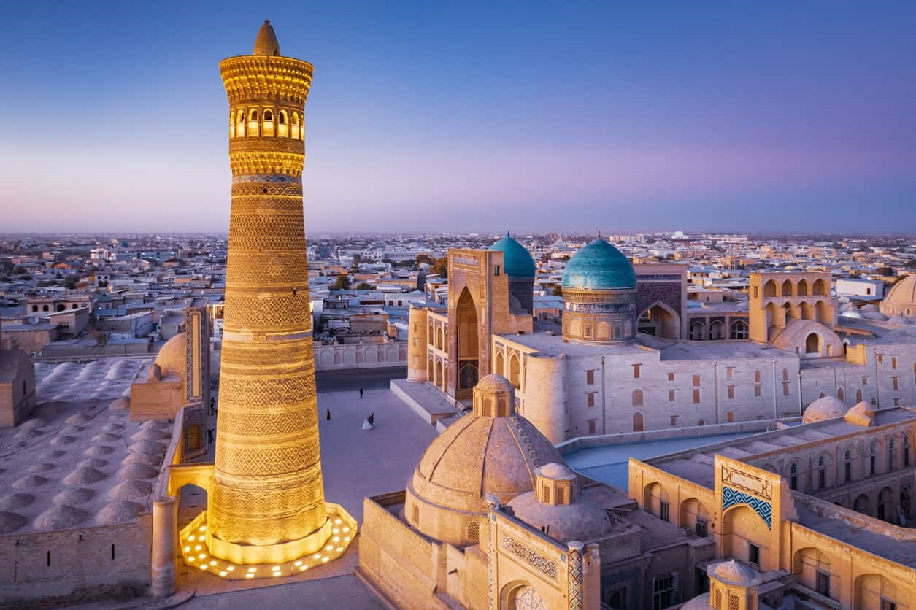
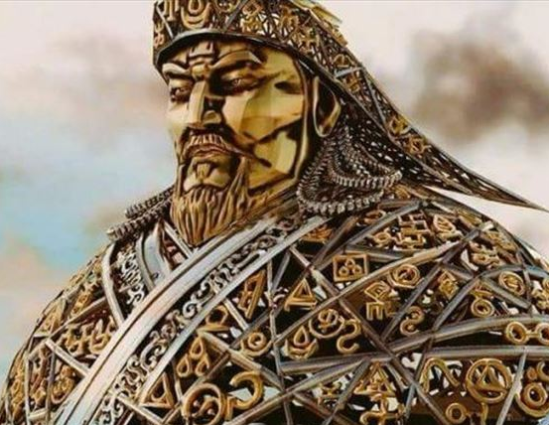
ЛЕГЕНДА О МИНАРЕТЕ КАЛЯН
Местная легенда гласит, что когда великий Чингиз-хан, после уничтожения половины города, вошел на площадь возле этой башни, и посмотрел вверх на минарет, с его головы упал шлем. Ему пришлось наклониться, чтобы поднять его с земли. «Я никогда никому не кланялся», - сказал могущественный воин. - Но это строение настолько грандиозно, что оно заслуживает поклона». Так эта великолепная башня уцелела.

Slide 14
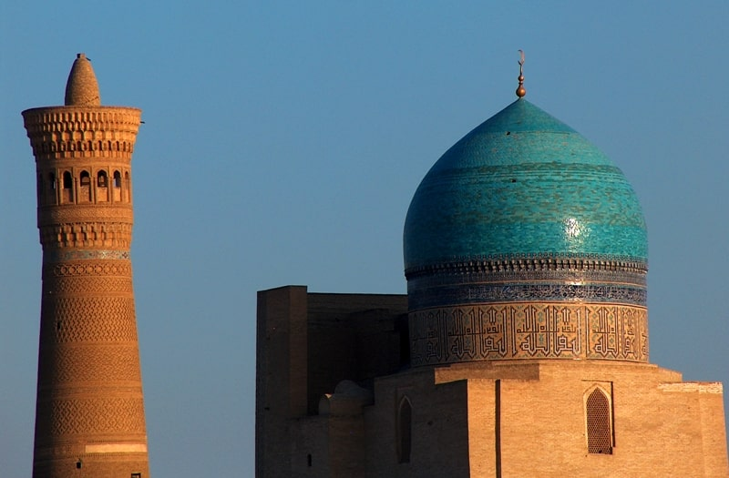
ДРУГИЕ ФУНКЦИИ МИНАРЕТА КАЛЯН
Высокий минарет служил также и наблюдательным пунктом, откуда следили за появлением врага. До сих пор на его вышке сохранилось караульное помещение. Существует мнение, что минарет выполнял роль маяка для торговых караванов.
Во время правления Мангытов с башни минарета сбрасывали вниз на каменную площадку осужденных на смерть. Отсюда и происходит позднее название минарета - Башня смерти.

Slide 15
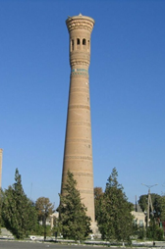
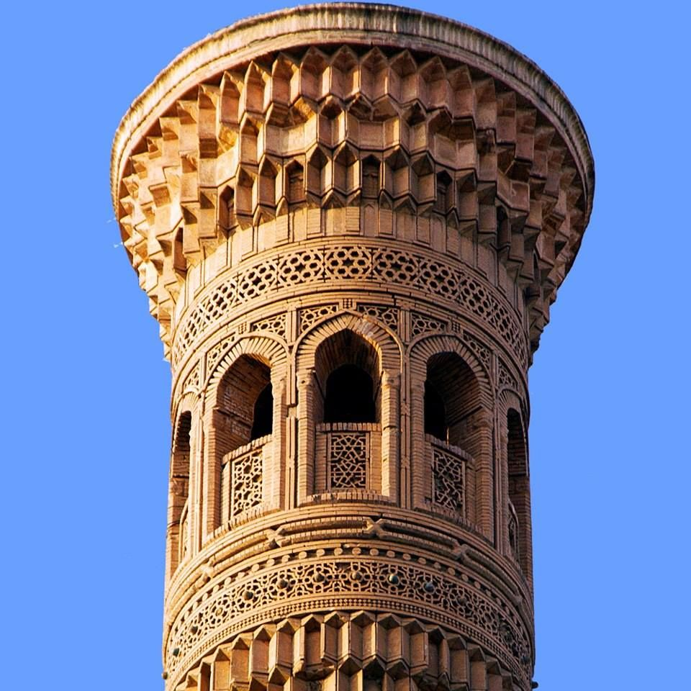
ВАБКЕНТСКИЙ МИНАРЕТ
Вабкентский минарет расположен недалеко от Бухары. Его высота 40,3 метров. Он был построен в XII веке, в эпоху Караханидского государства, по инициативе садра Бухары — Бурханиддина Абдулазиза II, имя которого начертано на одном из поясов минарета, как и дата постройки.
В своё время минарет выполнял несколько функций. Имел религиозную функцию был одновременно наблюдательной башней, также использовался для призыва населения на ближайшую площадь для чтения указов правителей и других поводов.

Slide 16
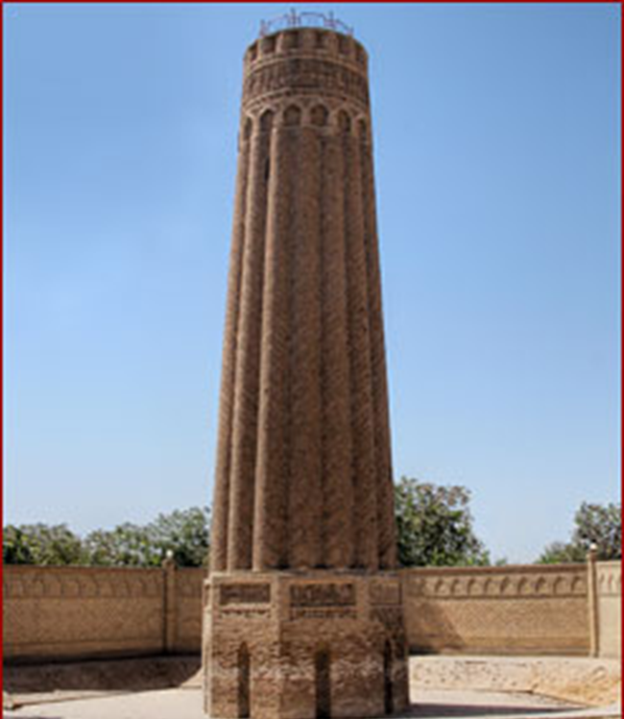
ДЖАРКУРГАНСКИЙ МИНАРЕТ
Памятник исламской архитектуры Джаркурганский минарет - находится в 60 км от Термеза в кишлаке Минор. На памятнике сохранилось имя мастера, его создавшего, - Али ибн Мухаммад из Серахса. Минарет был построен в 1108-1109 гг. и изначально представлял собой сооружение сорокаметровой высоты. Ученые предполагают, что Джаркурганский минарет был либо не достроен, либо разрушен.

Slide 17
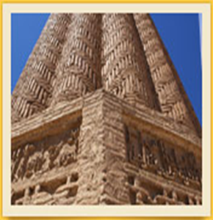
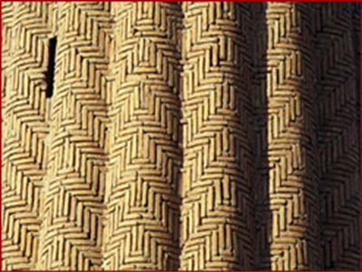
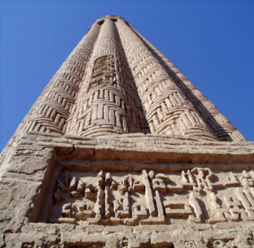
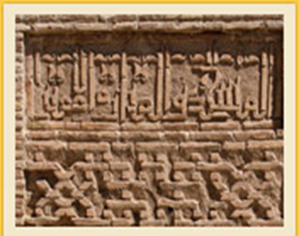
УНИКАЛЬНЫЕ ОСОБЕННОСТИ АРХИТЕКТУРЫ
Уникальность Джаркурганского минарета для среднеазиатской архитектуры заключается в его разделении вертикальными декоративными гофрами «ёлочкой», как в башенных мавзолеях Индии и Хорасана. Они создают ощущение простоты и изящества и сделаны из жженого кирпича.
Шестнадцать полуколонн, тесно примыкающих друг к другу, венчает орнамент, который являет собой имя сельджукидского правителя Султана Санджара, распорядившегося построить минарет. Сейчас высота Джаргурканского минарета составляет 21,6 м.
.

Slide 18
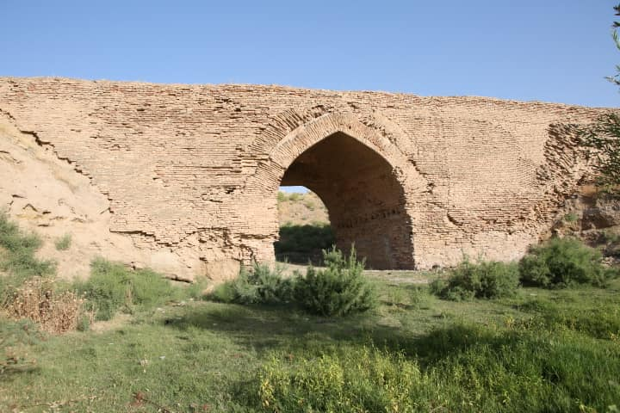
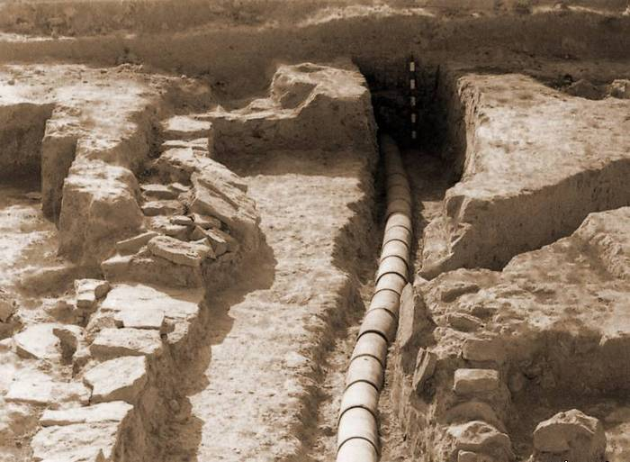
СТРОИТЕЛЬСТВО ХОЗЯЙСТВЕННЫХ ОБЪЕКТОВ
В этот период сооружали различные каналы, мосты, плотины, водохранилища - банд, акведуки, подземные водопроводы - кяризы. Для которых широко использовали крупные обломки горной породы- бутовый камень, жженый кирпич, водостойкие растворы, каркасные конструкции.

Slide 19
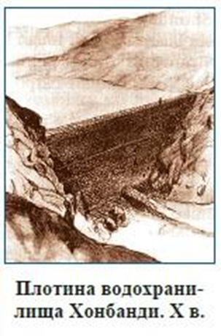
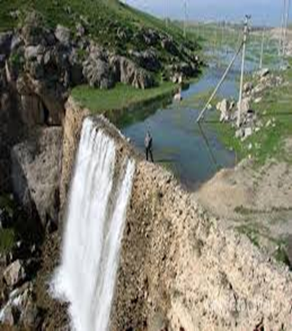
ПЛОТИНА ХОНБАНДИ
Хонбанди — древняя плотина на территории Узбекистана, была сооружена в X веке у предгорья Нурата, в результате чего образовалось горное водохранилище ёмкостью 1,5 миллиона кубометров воды. Сделанная математическая раскладка на прочность свидетельствует, что учитывалось не только давление воды, но и возможные землетрясения. Плотина Хонбанди была очень прочным сооружением.

Slide 20
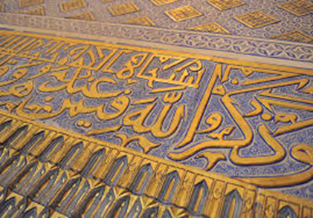
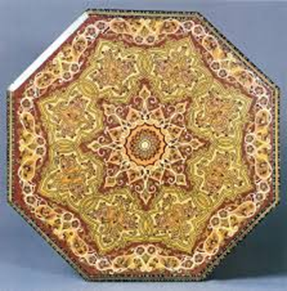
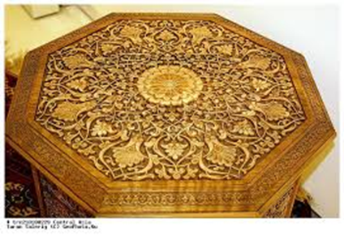
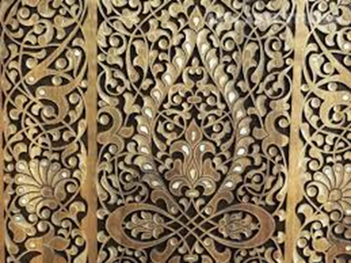
РЕЗЬБА, НАСТЕННАЯ РОСПИСЬ, КАЛЛИГРАФИЯ
В IX-XIII веке процветали резьба и настенная роспись. Обычно порталы, двери и поверхности стен покрывались росписью различного содержания.
В этот период получило широкое развитие искусство каллиграфии. Образцы каллиграфии того времени выполненные различными видами письма обладали большой художественной выразительностью и использовались в качестве декоративной росписи.

Slide 21
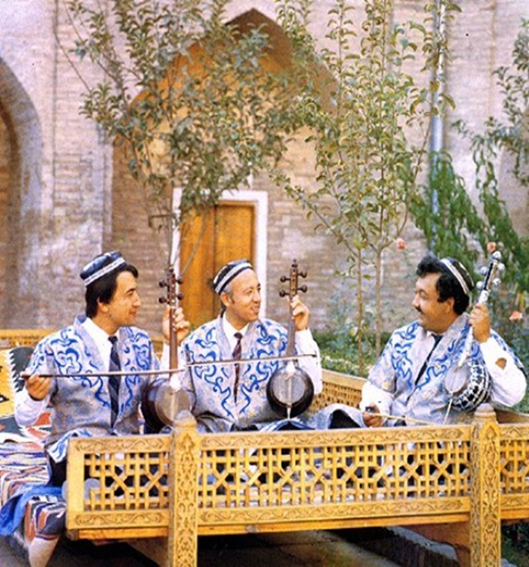
МУЗЫКА
В IX –XIII вв. сложилось искусство шашмаком-разновидность вокально-инструментальной музыки, зародившаяся в Центральной Азии и получившая распространение на ее территории.
На основе народных напевов исполнялись мелодии «Рост», «Хусравони», «Бода», «Ушшок», «Зерафканда», «Буслик», «Сипохон», «Наво», «Тарона», позже, ставшие основой классической мелодии таджикского и узбекского народов «Шашмаком».

Slide 22
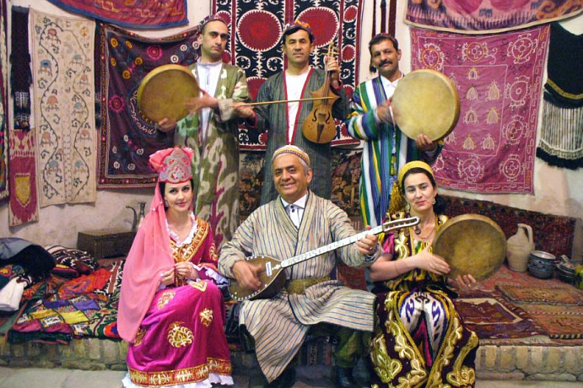
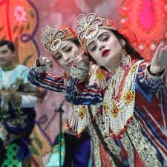
МУЗЫКА
В целях охраны Шашмакома в Узбекистане проводятся научные исследования, издаются книги и сборники, аудио и видеодиски, выпускаются фильмы, радио и телепередачи, концерты «Вечера макомов» и «Назм ва Наво» (Поэзия и музыка), ведущие исполнители проводят «мастер-классы», научные конференции. В 2003 году «Музыка Шашмакома» была признана ЮНЕСКО «Шедевром нематериального культурного наследия человечества».

Slide 23
САМОСТОЯТЕЛЬНАЯ РАБОТА
1. Прочитать § 29 стр.106-108.
2. Устно ответить на вопросы к параграфу.
3. Используя дополнительные источники подготовить информацию об одном из памятников архитектуры IX- XIII вв.

